Slide 1

Trilha – Segurança
Wanderley Caloni
Sócio-Desenvolvedor da

Slide 2
Desmontando o Dicionário Houaiss ou Por que Ofuscamento Não Funciona

Slide 3


Quem sou eu? OMG!
Segurança da Informação
  Sistema de Controle de Usuários e Aplicações
  Criptografia de Discos

Slide 4


Quem sou eu? OMG!
Análise de Trojans
  Engenharia Reversa
  Crash Dump Analysis

Slide 5


Quem sou eu? OMG!
Mercado Financeiro
  Alto Desempenho
  Análise de Risco

Slide 6
Quem sou eu? OMG!
Mercado Financeiro
  Alto Desempenho
  Análise de Risco
  Algoritmos
  Cotações
  Mobile

Slide 7

Quem sou eu? OMG!

Slide 8
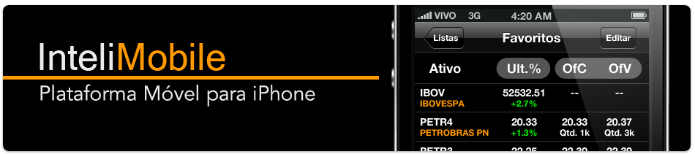
Quem sou eu? OMG!

Slide 9
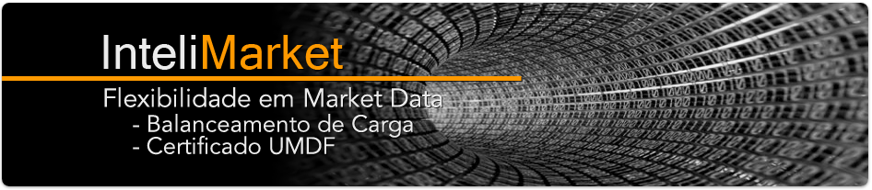
Quem sou eu? OMG!

Slide 10
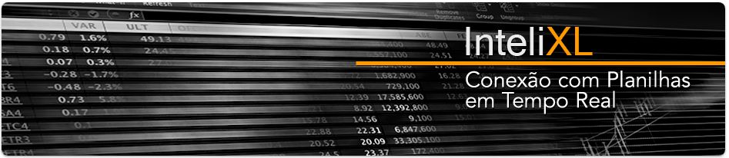
Quem sou eu? OMG!

Slide 11
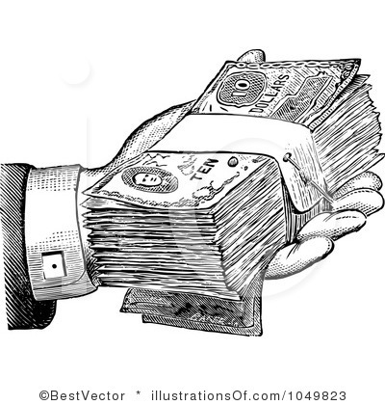

Primeiro Passo: Comprar

Slide 12
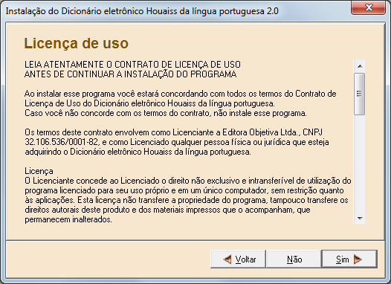
Primeiro Passo: Copyright

Slide 13
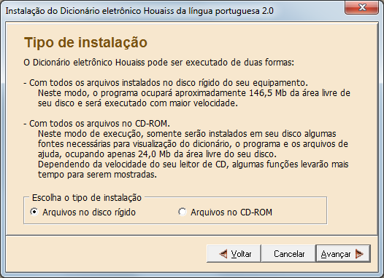
Primeiro Passo: Instalar

Slide 14
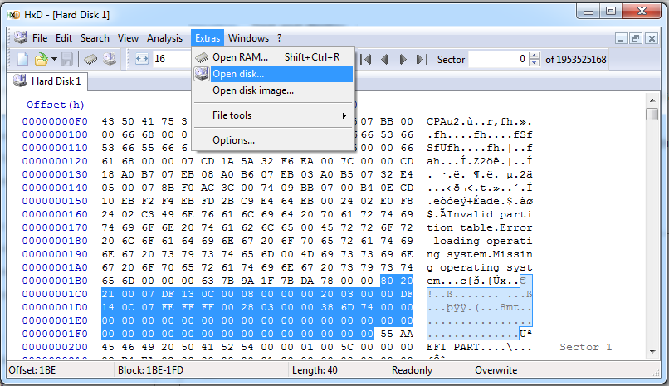
Segundo Passo: Análise

Slide 15



Segundo Passo: Análise
Ferramentas
  SysInternals (Microsoft)
  Editor Hexadecimal (HxD)
  APIs (ReadFile)
  C/Assembly
  WinDbg

Slide 16

Análise: SysInternals
Esta análise:
  Process Explorer
  Process Monitor
Outras:
  TcpView (power user: WireShark)
  PsExec
  DebugView

Slide 17
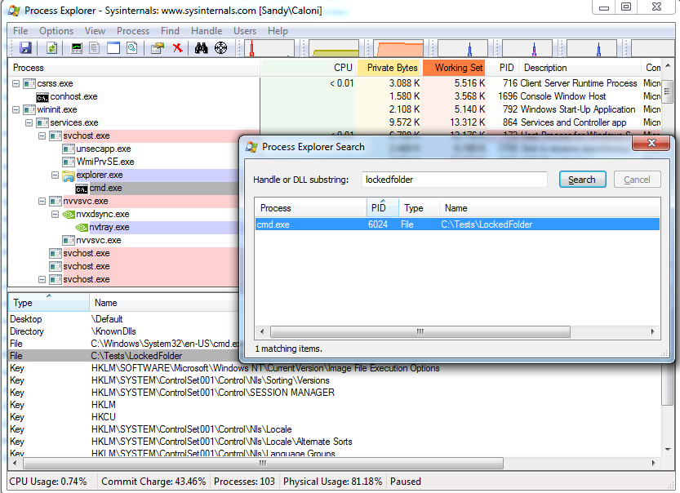
Análise: SysInternals

Slide 18
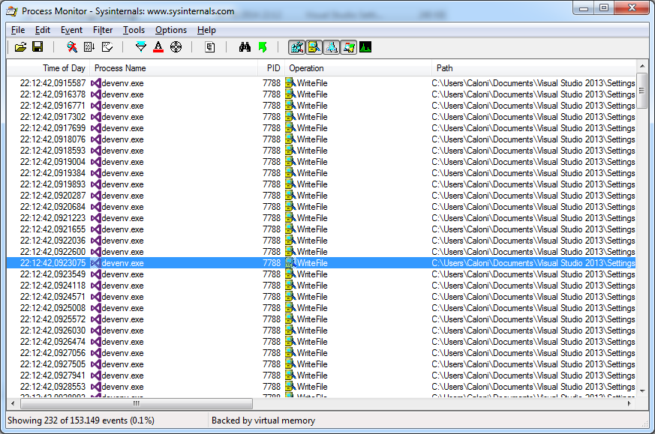
Análise: SysInternals

Slide 19
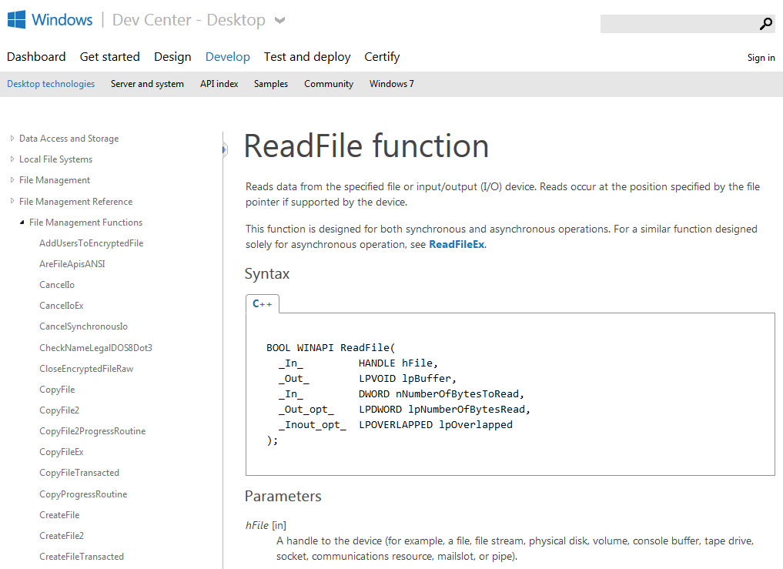
Análise: API

Slide 20
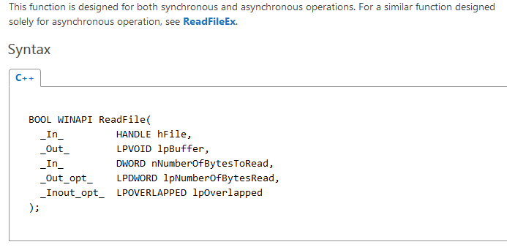
Análise: API

Slide 21

Análise: Assembly

Slide 22
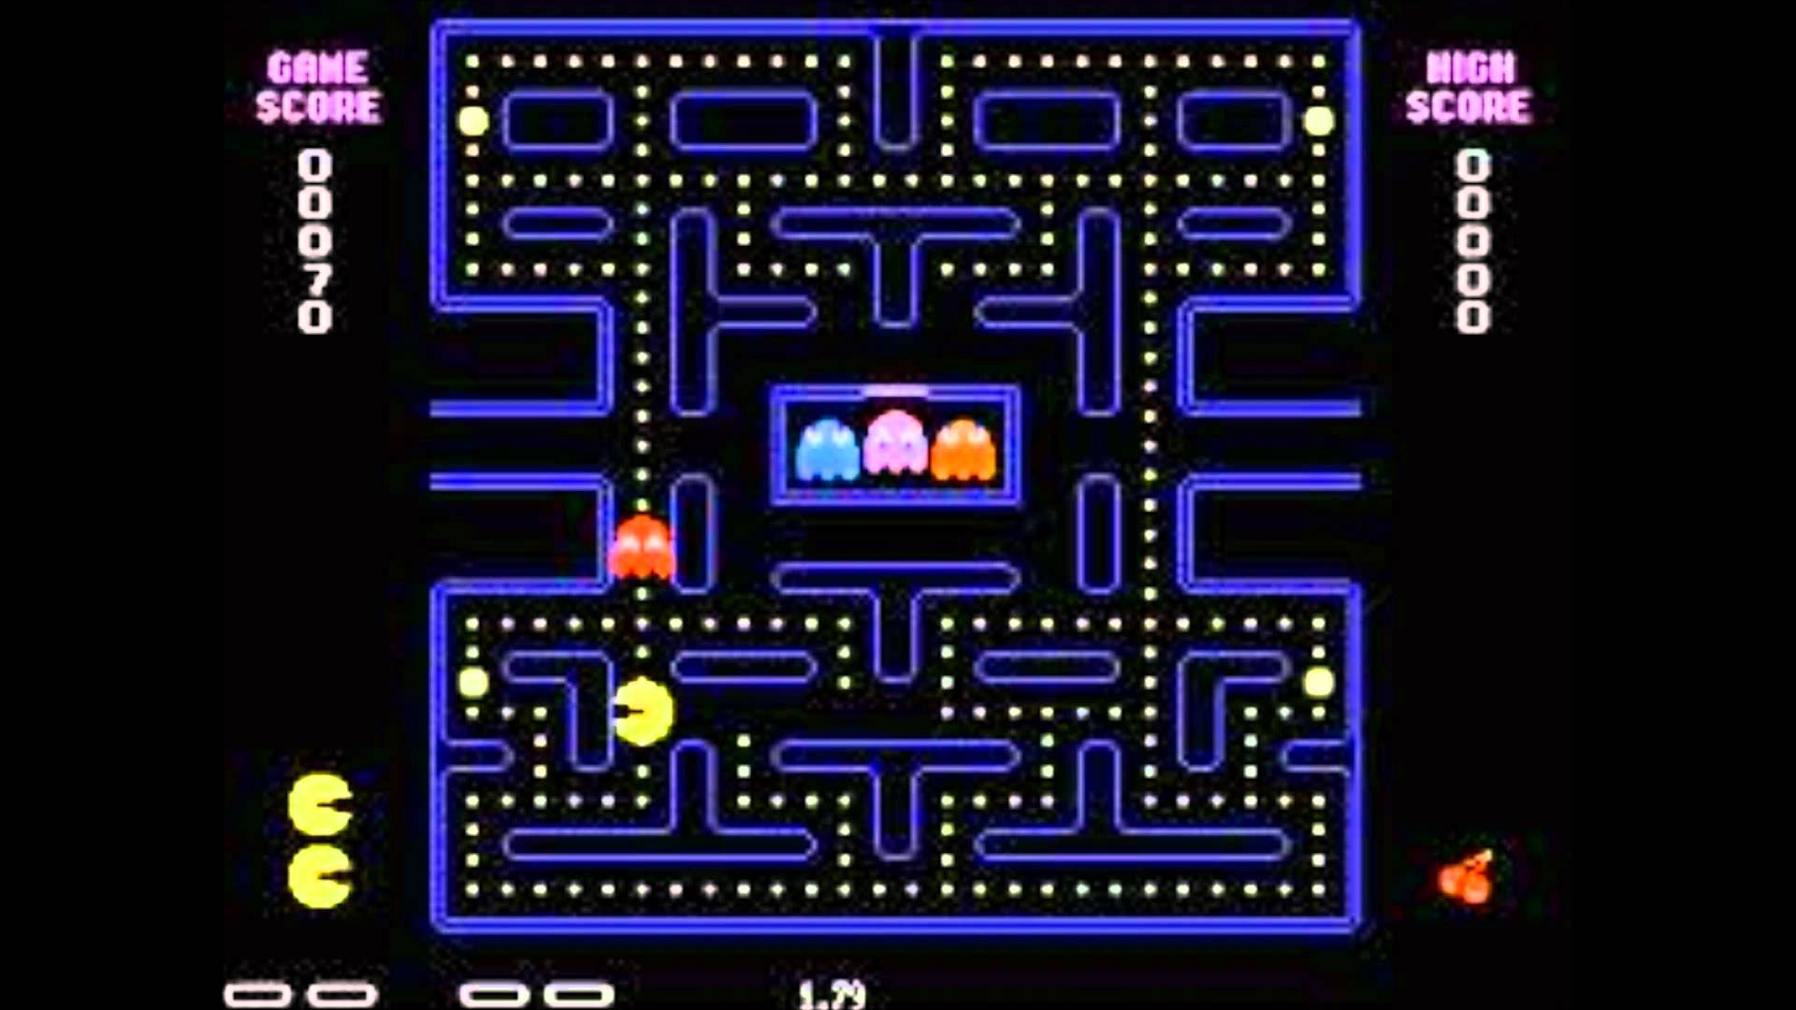
Análise: Assembly

Slide 23
Análise: Assembly
0x00000000
ESP
hFile
lpBuffer
nNumberOfBytesToRead
1001010010010010010100101010101001 1001010010010010010100101010101001 10010100100100100101001010101010011001
lpNumberOfBytesRead
lpOverlapped
0xDEADDEAD

Slide 24
Análise: Assembly
0xSTACK 0xOVERFLOW
CALL
RET
ESP5
ESP4
ESP3
ESP2
ESP1
main
0xFFFFFFFF

Slide 25
Análise: Assembly
ESP3
hFile
lpBuffer
nNumberOfBytesToRead
lpNumberOfBytesRead
lpOverlapped
ESP2

Slide 26
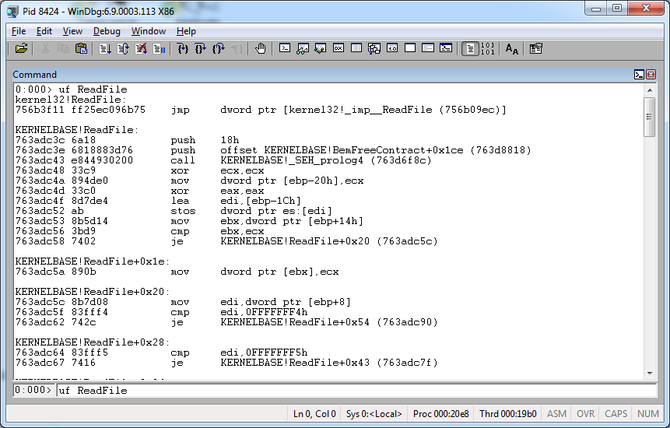
Análise: WinDbg

Slide 27
Análise: WinDbg
... dd db ed ea kv kvn . ~ .frame lm lml u a .dvalloc .symfix .reload !analyze –v r !uniqstack bp bl bm bc bd s !heap dv dd poi(esp+8)...

Slide 28
Resultado

Slide 29
Resultado

Slide 30
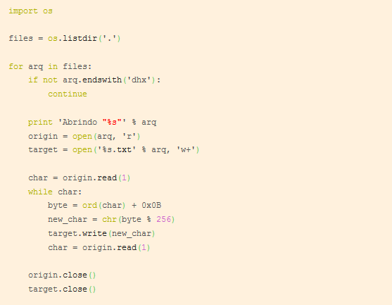
Fabio Montefuscolo

Slide 31

Soluções?

Slide 32
Proposta #1: criptografia
101010
+
0x0B
texto
=

Slide 33
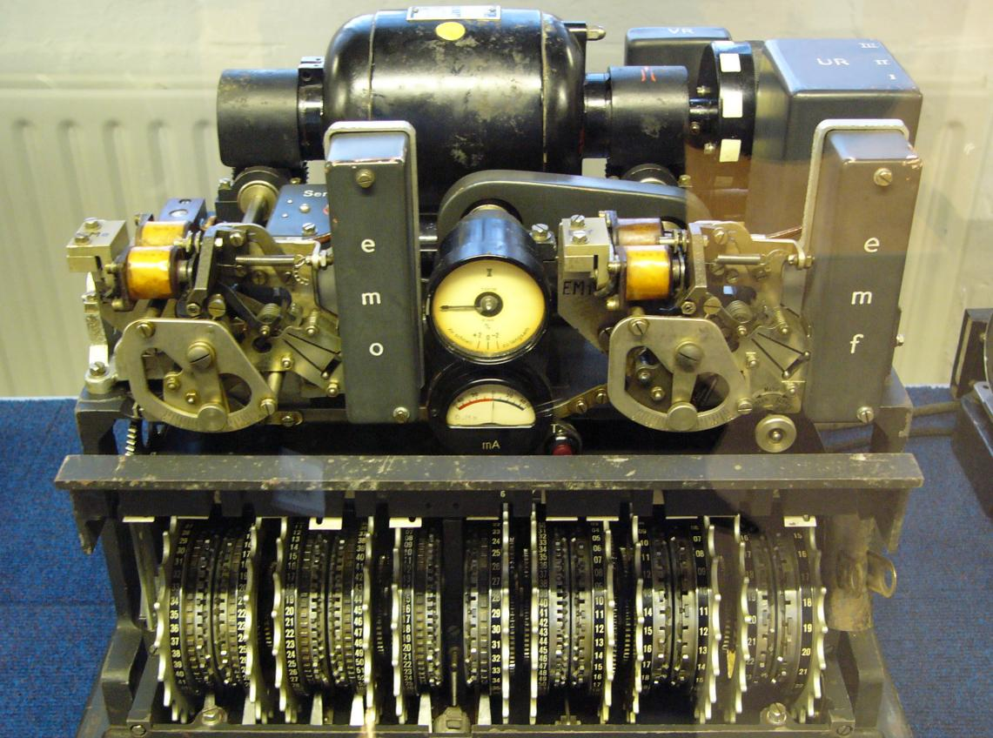
Proposta #1: criptografia
101010
+
texto
=

Slide 34

Proposta #1: criptografia
101010
+
texto
=

Slide 35
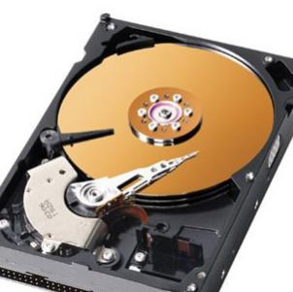
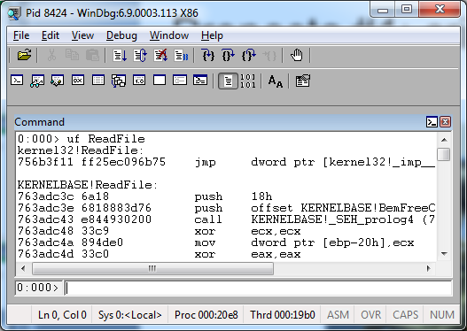

Proposta #1: criptografia
texto
=

Slide 36

Proposta #2: internet
101010
+
texto
=

Slide 37
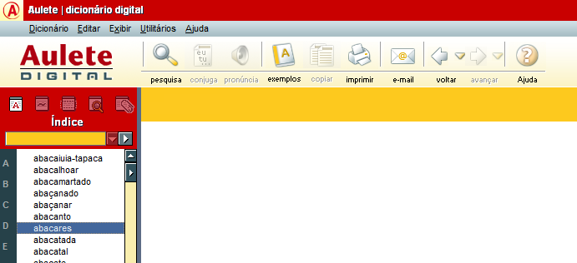
Proposta #2: internet

Slide 38

Proposta #2: internet

Slide 39
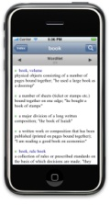
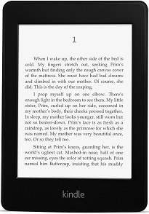


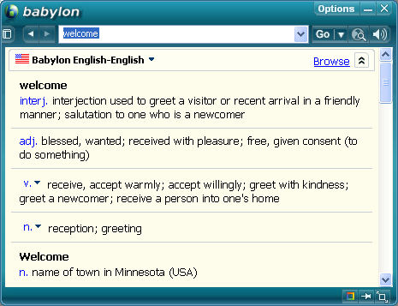
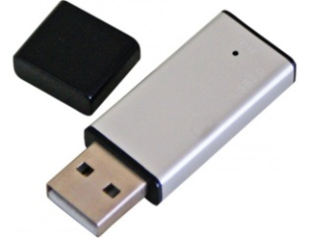
Proposta #3: serviços

Slide 40
And in the end....
Perguntas? Eu tenho várias.
e-mail
wanderley@caloni.com.br
twitter
saite

Slide 41

And in the end....
.com.br

